Slide 1
Arquitetura básica do Kubernetes
Denilson Bonatti
Tech Lead – DIO

Slide 2
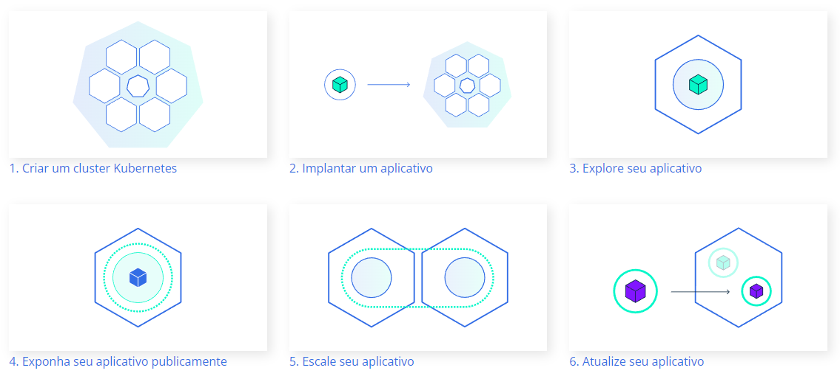
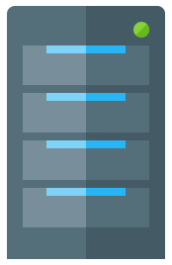
Node 01
Node 02

Slide 3
Cluster Kubernetes
Node 01
Node 02

Slide 4
O que é um cluster Kubernetes?
Um Kubernetes cluster é um conjunto de nós que executam aplicativos em contêineres.
Kubernetes cluster é um conjunto de máquinas usadas para executar aplicações em contêineres. Quando você executa o Kubernetes, está executando um cluster.
No mínimo, um cluster contém um plano de controle e pelo menos uma máquina ou nó.

Slide 5
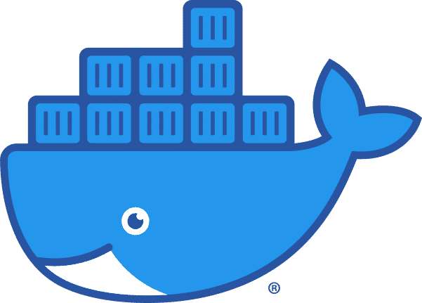
Menor unidade do Kubernetes
Uma abstração sobre o container
Normalmente é executado uma aplicação por Pod
Meu-app
Pod
Container
Node 01

Slide 6
Pod
Meu-app
Container
Pod
BD
Container
Node 01

Slide 7
O que é um Pod?
Um pod do Kubernetes é um conjunto de um ou mais contêineres, sendo a menor unidade de uma aplicação Kubernetes. Os pods são compostos por um container nos casos de uso mais comuns ou por vários containers fortemente acoplados em cenários mais avançados. Os containers são agrupados nesses pods para que os recursos sejam compartilhados de modo mais inteligente.
Fonte: https://www.redhat.com/pt-br/topics/containers/what-is-a-kubernetes-cluster

Slide 8
O que é um Pod?
Um Pod é um grupo de um ou mais contêineres de aplicativos (como Docker) que inclui armazenamento compartilhado (volumes), endereço IP e informações sobre como executá-los.
Fonte: https://kubernetes.io/pt-br/docs/tutorials/kubernetes-basics/explore/explore-intro/

Slide 9
Meu-app
IP
BD
IP
Node 01

Slide 10
Meu-app
IP
BD
IP
Node 01

Slide 11
